Slide 1
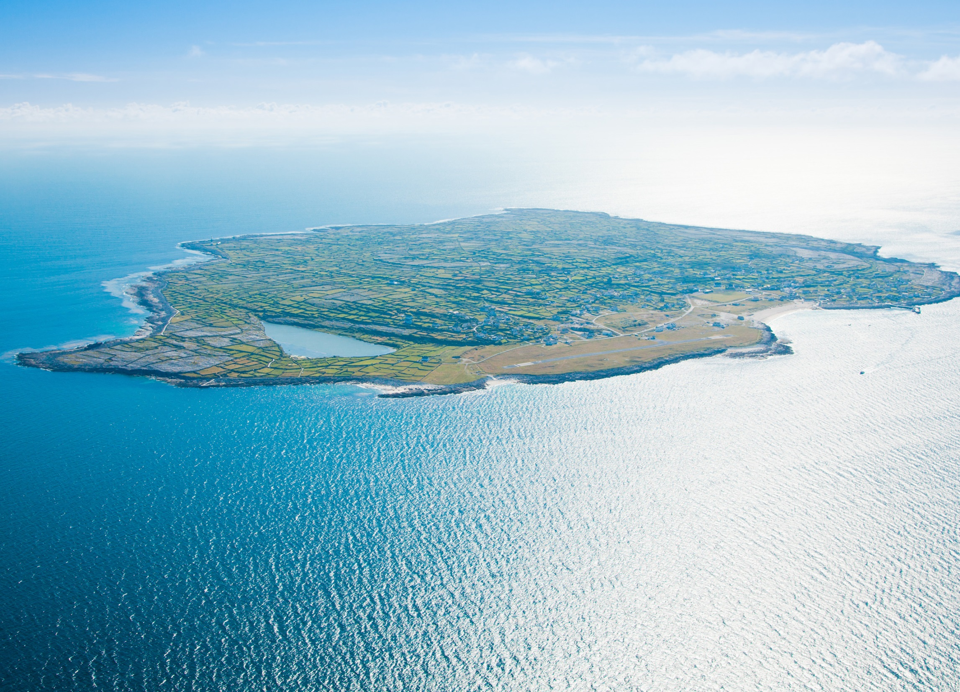
Oileáin na hÉireann

Slide 2
Cad is oileán ann?

Slide 3
Tugtar oileán ar phíosa talaimh a bhfuil uisce ar gach taobh de. Oileán is ea Éire.
Tá go leor oileán thart faoi chósta na hÉireann agus tá daoine ina gcónaí ar chuid acu.

Slide 4
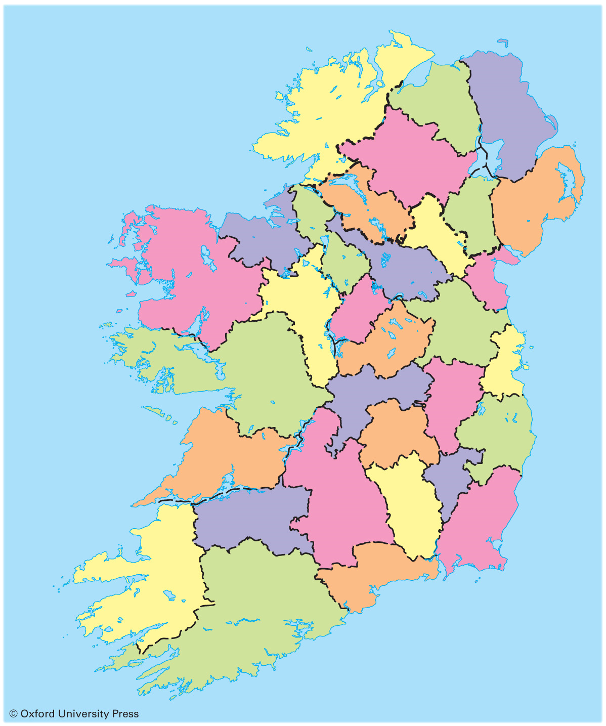
Oileáin na hÉireann
Toraigh
Reachlainn
Árainn Mhór
Féach ar na hoileáin ar an léarscáil seo.
Acaill
Cliara
Reachrainn
Cé acu is gaire do do theach féin?
Oileáin Árann
Na Blascaodaí
Na Sailtí
Dairbhre
Ainmnigh na hoileáin in oirthear na hÉireann.
Ainmnigh na hoileáin i dtuaisceart na hÉireann.
Ainmnigh na hoileáin in iarthar na hÉireann.
Ainmnigh na hoileáin i ndeisceart na hÉireann.
Sceilg Mhichíl
Oileán Baoi
Cléire

Slide 5
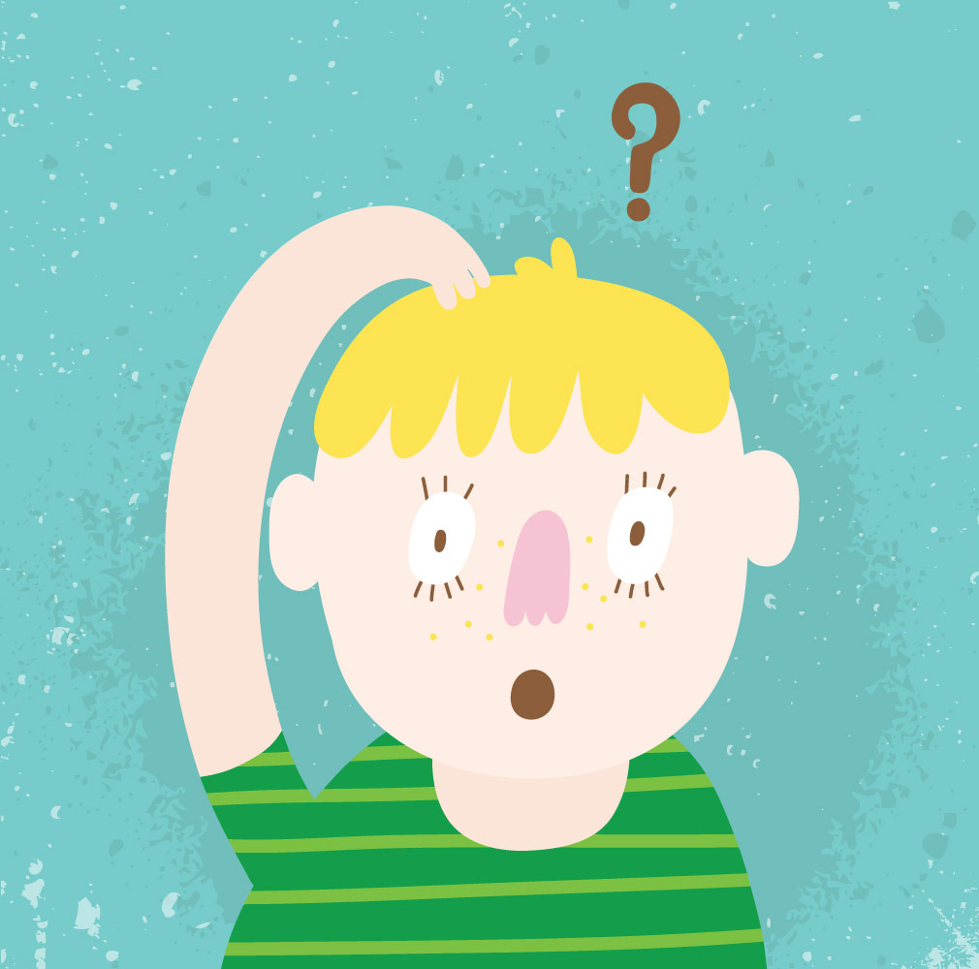
Conas a bhainfeá na hoileáin amach, meas tú?

Slide 6
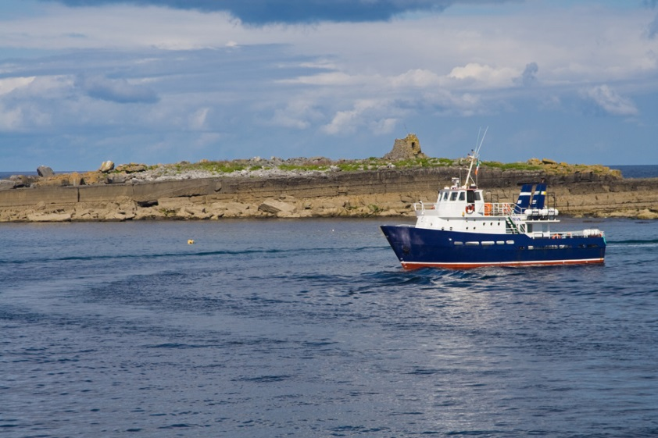
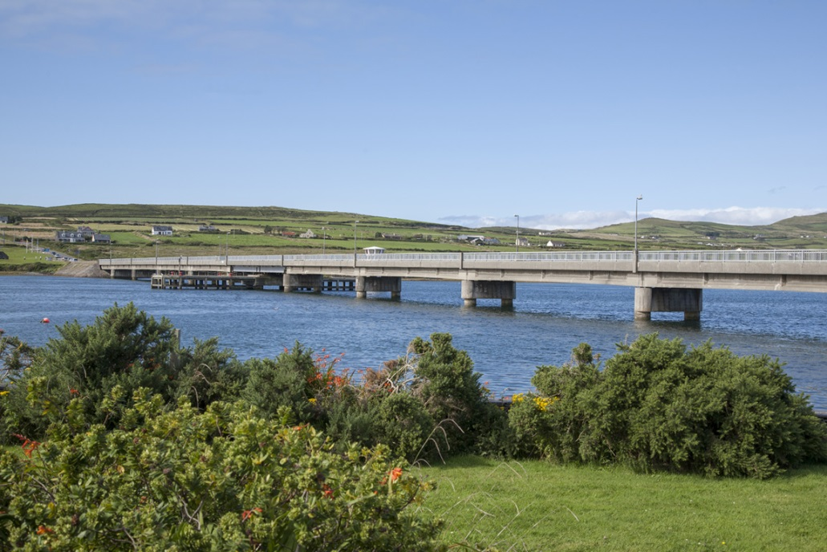
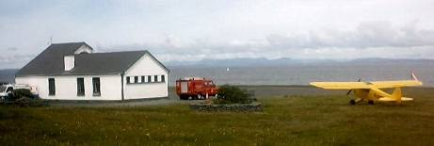
Is féidir dul chuig na hoileáin ar bhád farantóireachta.
Tá droichead idir roinnt oileán agus an mhórthír – Dairbhre i gCo. Chiarraí agus Acaill i gCo. Mhaigh Eo, mar shampla.
Is féidir dul chuig Oileáin Árann ar eitleán chomh maith.

Slide 7
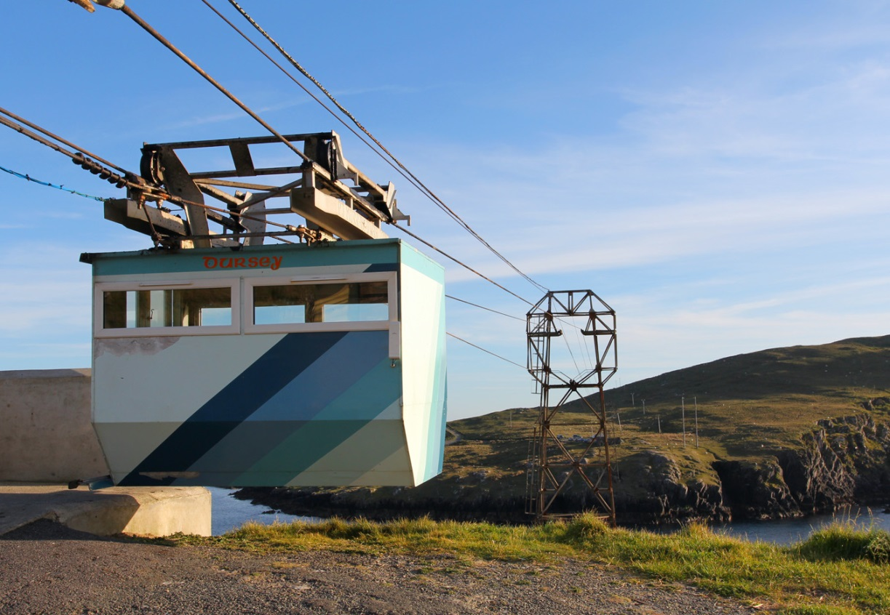
Is féidir dul isteach ar Oileán Baoi i gCo. Chorcaí i gcarr cábla. Is é an t-aon charr cábla in Éirinn é. Timpeall deich nóiméad a ghlacann an turas.

Slide 8
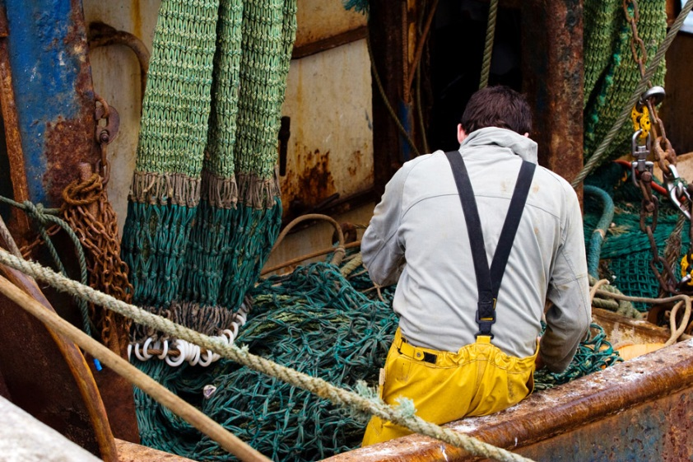
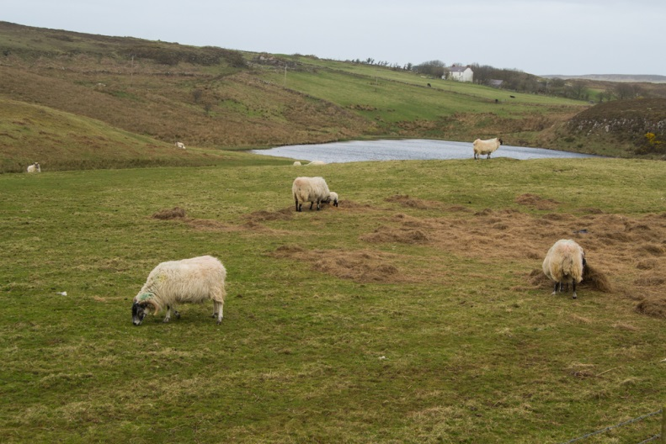
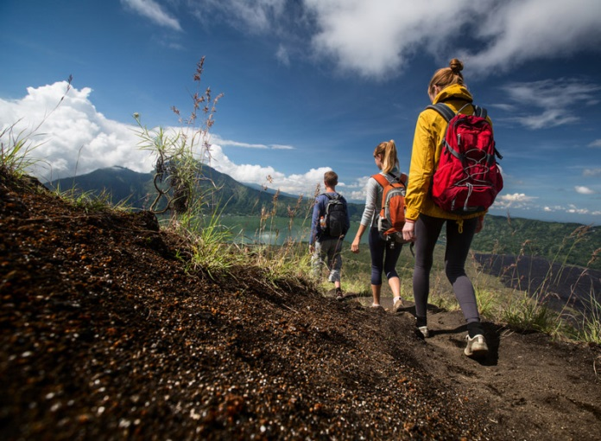
Fostaíocht ar na hOileáin
Is iascairí iad cuid mhór de mhuintir na n-oileán.
Tá feirmeacha beaga ag go leor daoine ar na hoileáin freisin.
Bíonn go leor de mhuintir na n-oileán ag obair i dtionscal na turasóireachta.
Cén sórt seirbhísí a chuirtear ar fáil do thurasóirí ar na hoileáin, meas tú?

Slide 9
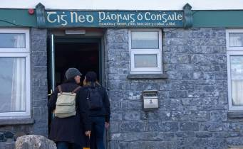
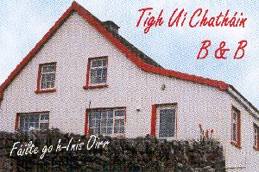
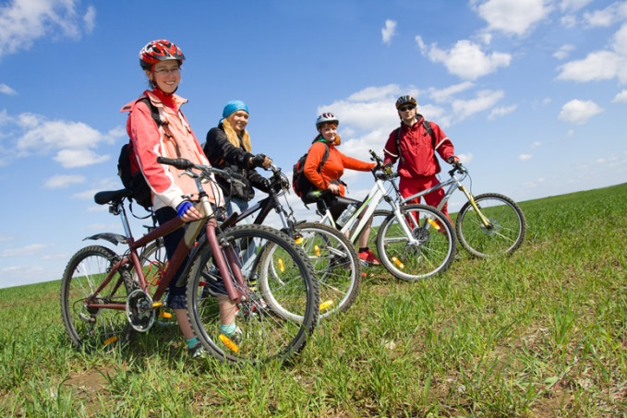
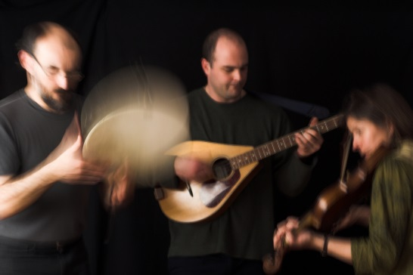
Téann a lán turasóirí chuig na hoileáin gach bliain, go háirithe sa samhradh. I measc na seirbhísí atá ar fáil iontu tá tithe lóistín, bialanna, caiféanna agus tithe tábhairne.
Eagraítear turais timpeall na n-oileán do thurasóirí. Cuirtear rothair ar cíos ar fáil dóibh nó bíonn deis acu dul thart ar an oileán i gcairt chapaill. Eagraítear ceolchoirmeacha dóibh san oíche.

Slide 10
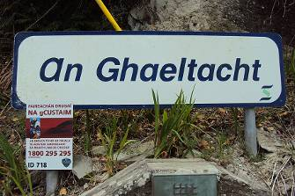
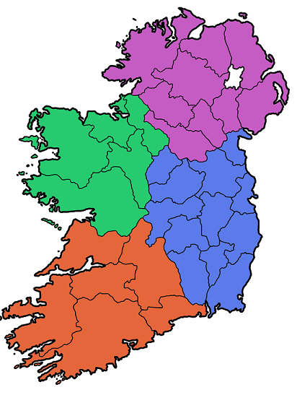
Tá seacht n-oileán Gaeltachta in Éirinn. Tagann daoine chuig na hoileáin Ghaeltachta chun Gaeilge a fhoghlaim.
Cléire
2,3,4: Oileáin Árann: Inis Mór, Inis Meáin agus Inis Oírr
5. Acaill
6. Árainn Mhór
7. Toraigh
An féidir leat na hoileáin Ghaeltachta a ainmniú?
Notes:
10

Slide 11
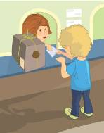
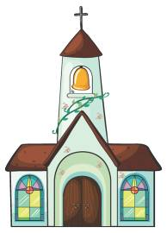
Seirbhísí ar na hOileáin
Tá seirbhísí éagsúla ar fáil ar chuid mhaith de na hoileáin a bhfuil cónaí orthu, mar shampla: siopa grósaera, séipéal, oifig an phoist agus seirbhísí bainc. Ní bhíonn gach seirbhís i gcónaí ar fáil ar gach oileán.
Cónaíonn dochtúir nó banaltra ar roinnt de na hoileáin. Sa chás nach bhfuil dochtúir ar an oileán bíonn ar an dochtúir teacht ón mórthír.
Níl bunscoil agus meánscoil ar na hoileáin ar fad. Mar sin, bíonn ar dhaltaí dul ar an mbád ar maidin le dul ar scoil ar an mórthír. Freastalaíonn roinnt daltaí as na hoileáin ar scoileanna cónaithe ar an mórthír.

Slide 12
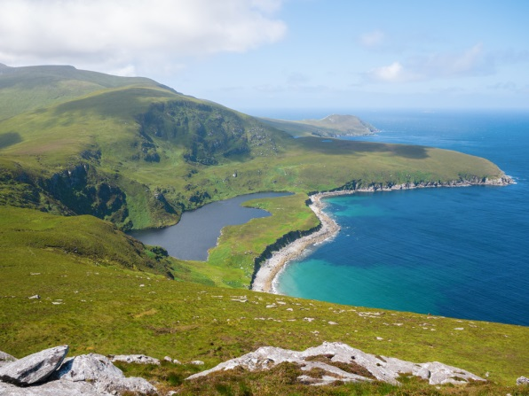
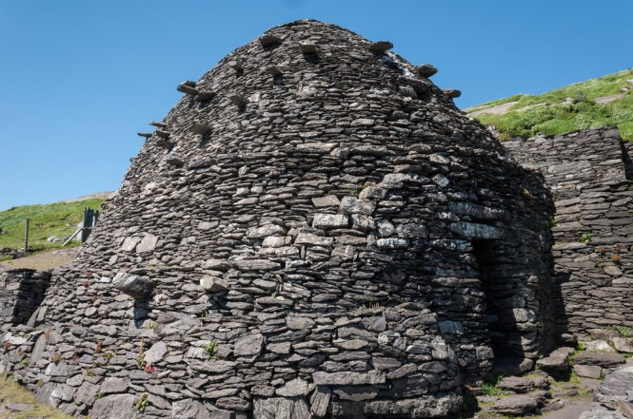
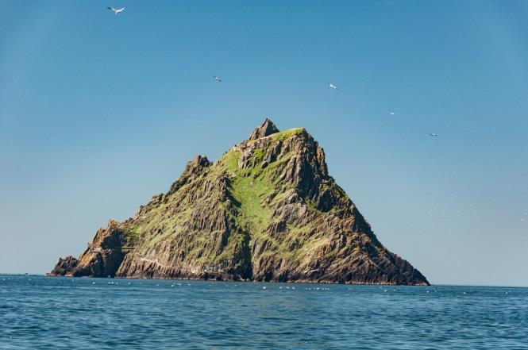
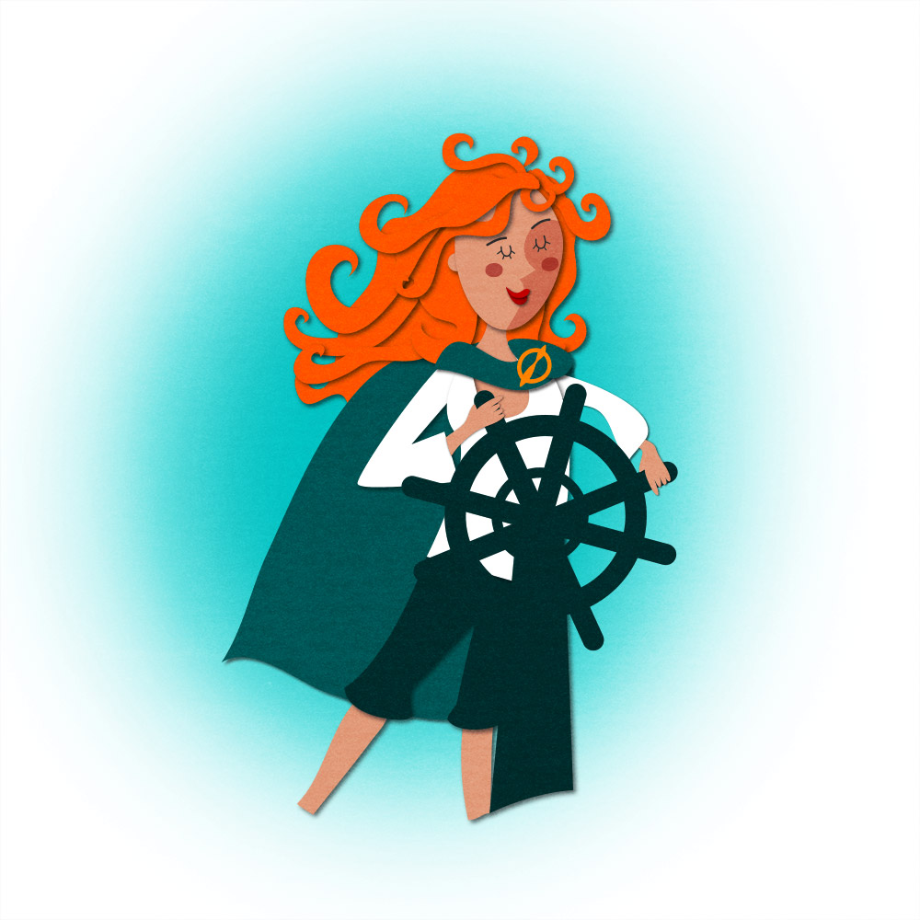
Fíricí Spéisiúla
Tá Acaill i gCo. Mhaigh Eo ar an oileán is mó in Éirinn.
Bhí mainistir i Sceilg Mhichíl breis agus míle bliain ó shin. Tá cealla na manach le feiceáil ann fós.
Rinneadh scannánaíocht don scannán Star Wars: The Force Awakens i Sceilg Mhichíl i gCo. Chiarraí.
Rugadh Gráinne Mhaol Ní Mháille ar Chliara, i gCo. Mhaigh Eo.

Slide 13
Céard iad na buntáistí agus na míbhuntáistí a bhaineann leis an saol ar oileán, meas tú?
Smaoinigh ar na gnéithe seo a leanas:
Easpa seirbhísí
Uaigneas
Tírdhreach álainn
Saol ciúin
Daoine cairdiúla
Easpa tráchta
Cúrsaí taistil

Slide 14
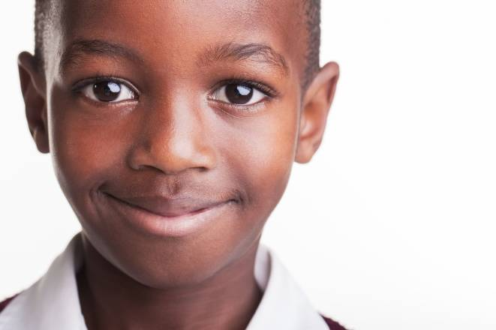
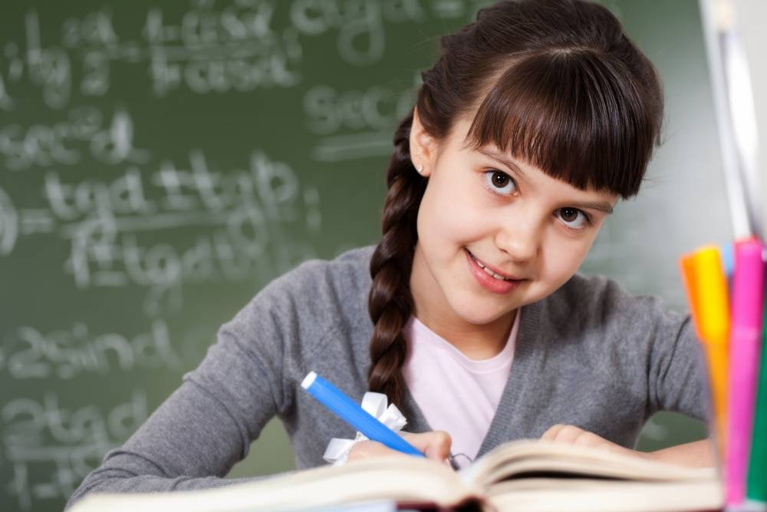
Ba bhreá liomsa bheith i mo chónaí ar oileán. Bheinn ábalta dul ag snámh agus cluichí uisce a imirt i rith na bliana ar fad.
Ar mhaith leatsa cónaí ar oileán?
Níor mhaith liomsa bheith i mo chónaí ar oileán. Ní dóigh liom go mbeadh mórán le déanamh ann gach lá.
Cad a cheapann tusa?
Táimse i mo chónaí ar oileán agus is breá liom é. Ní bhíonn an saol riamh leadránach ann. Déanaim ranganna ceoil agus téim go dtí an club óige tar éis am scoile.

Slide 15
Dul Siar
12
13
Toraigh
Reachlainn
11
An féidir leat na hoileáin atá marcáilte ar an léarscáil a ainmniú?
Árainn Mhór
10
Acaill
9
Cliara
1
Reachrainn
8
Oileáin Árann
7
Na Blascaodaí
2
6
Na Sailtí
Dairbhre
Sceilg Mhichíl
5
4
3
Oileán Baoi
Cléire

Slide 16
Fíor nó Bréagach?
Ráiteas | Fíor | Bréagach
Tá na Sailtí suite amach ó chósta Dhún na nGall.
Is oileáin Ghaeltachta iad seacht gcinn d’oileáin na hÉireann.
Tugtar oileán ar phíosa talaimh a bhfuil uisce ar gach taobh de.
Tá Cléire suite amach ó chósta Cho. Chorcaí.
Tá Toraigh ar an oileán is mó in Éirinn.
Tá droichead idir Acaill agus an mhórthír.
Is oileán Gaeltachta í Árainn Mhór.
Tá Oileáin Árann i gCo. na Gaillimhe.
Tá Reachrainn ar an gcósta thiar.

Slide 17
Cluiche Meaitseála
http://www.oswego.org/ocsd-web/match/term/draggeneric.asp?filename=MniGhalloileain
Cluiche Tarraing agus Scaoil
http://scoilnet.magicstudio.ie/interactive/view/50145

Slide 18
Tuilleadh eolais le fáil ar na suíomhanna seo:
http://oileain.ie/na-hoileain-the-islands/
http://irishislands.info/

Slide 19
Gabhaimid buíochas leis na daoine agus leis na heagraíochtaí a leanas a chuir íomhánna ar fáil do na sleamhnáin seo: Christine Warner, Jennifer Farley, John Chambers, Oxford University Press Íomhánna eile: Shutterstock Is le cead ó Oxford University Press a úsáideadh léarscáileanna ón Atlas Bunscoile (The Oxford Junior Atlas), cóipcheart © Oxford University Press 1993. Rinneadh gach iarracht teacht ar úinéir an chóipchirt i gcás na n‑íomhánna atá ar na sleamhnáin seo. Má rinneadh faillí ar aon bhealach ó thaobh cóipchirt de ba cheart d’úinéir an chóipchirt teagmháil a dhéanamh leis na foilsitheoirí. Beidh na foilsitheoirí lántoilteanach socruithe cuí a dhéanamh leis. © Foras na Gaeilge, 2016 An Gúm, 24-27 Sráid Fhreidric Thuaidh, Baile Átha Cliath 1

